Slide 1
MHW1
Ivan Della Vecchia
1000002207
01/04/2022

Slide 2
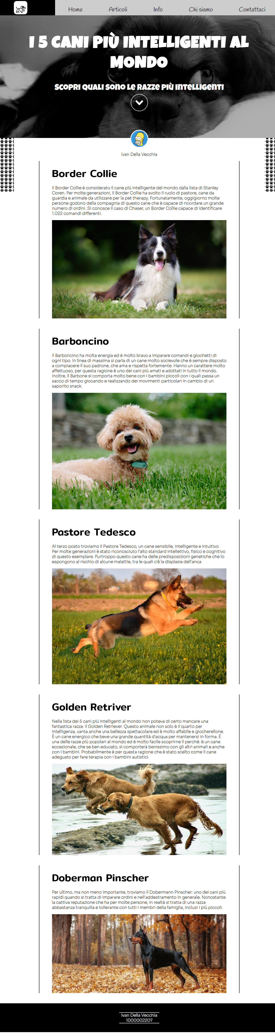
Layout complessivo HTML+CSS
Lo sfondo che risulta tagliato nello screenshot dell'intera pagina è dovuto al fatto che ho utilizzato "background-attachment: fixed;" per non far scorrere lo sfondo e tenerlo fermo all'interno della viewport, ma durante la normale visualizzazione della pagina lo sfondo risulta sempre interamente visibile all'interno della viewport.

Slide 3
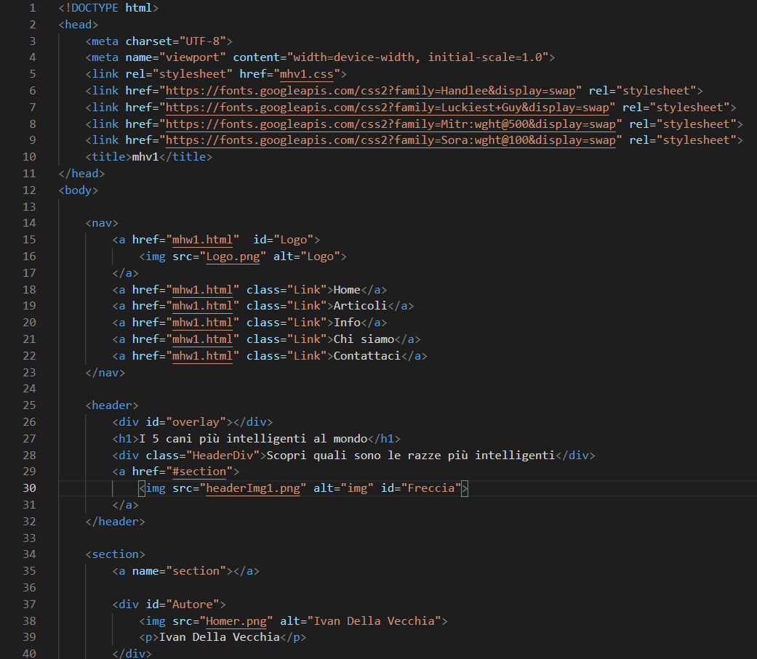
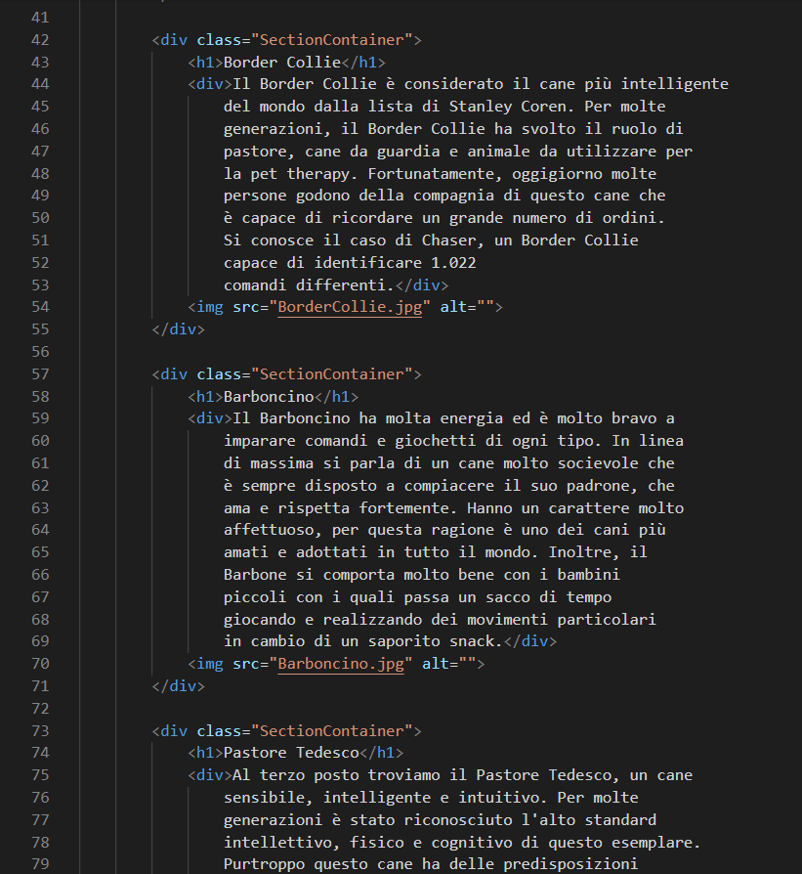
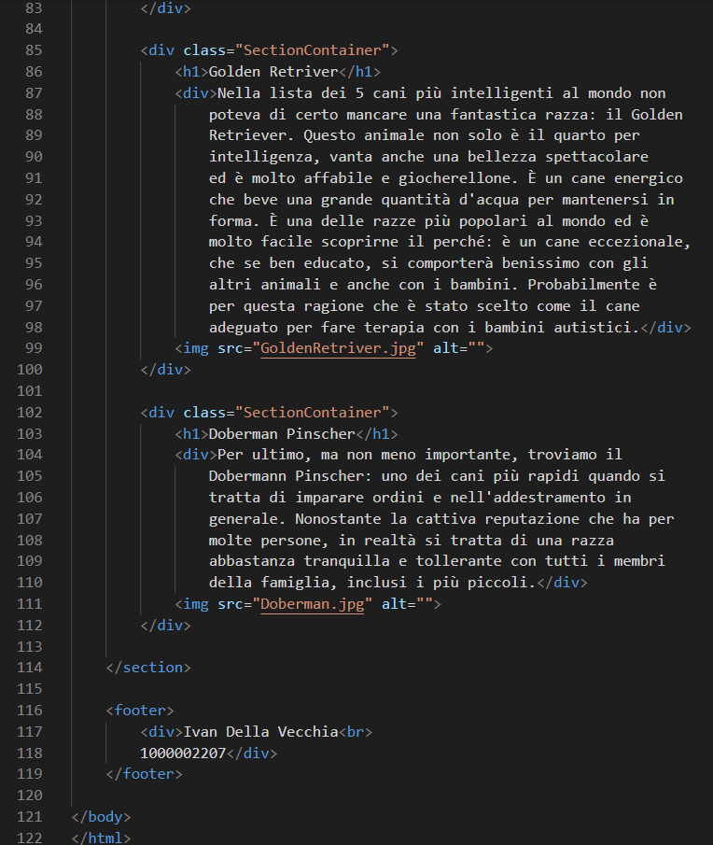
Layout complessivo HTML+CSS
HTML

Slide 4
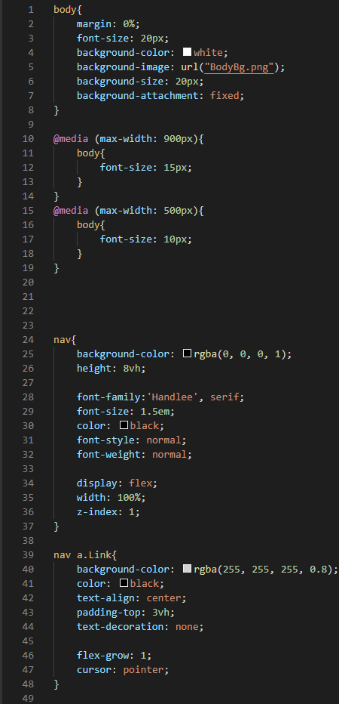
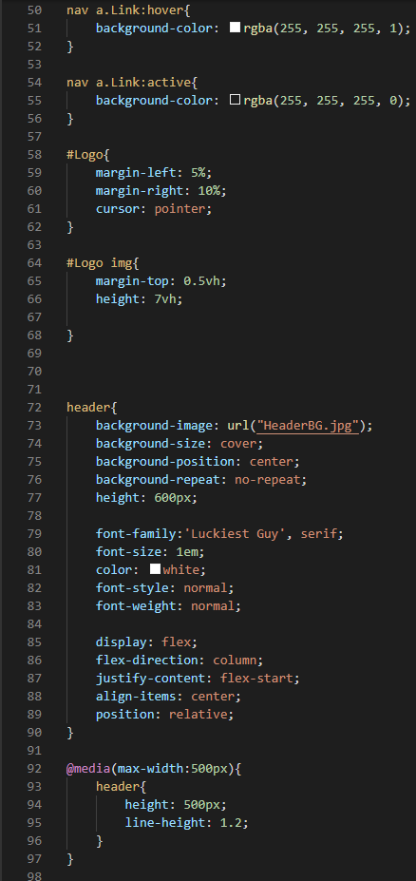
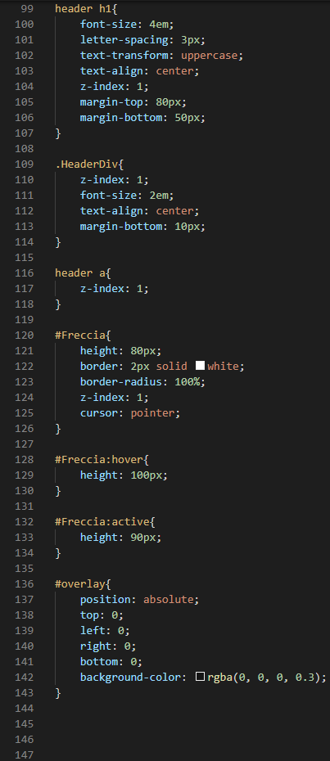
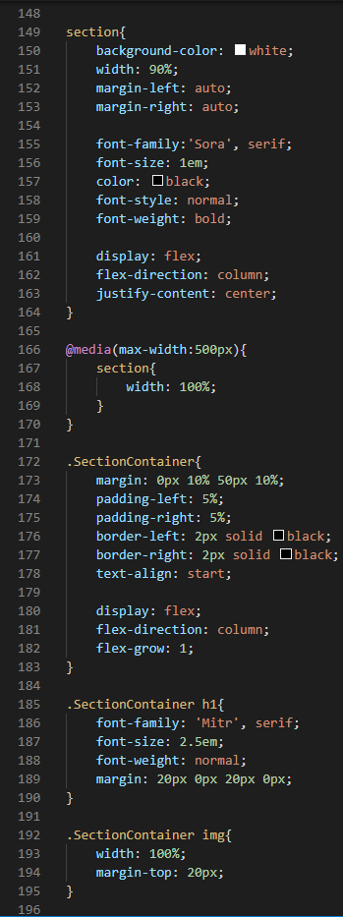
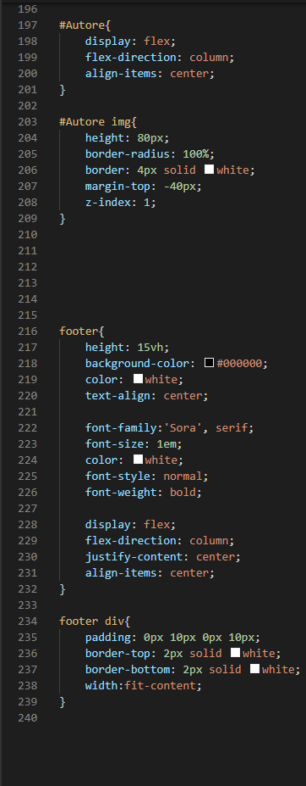
Layout complessivo HTML+CSS
CSS

Slide 5
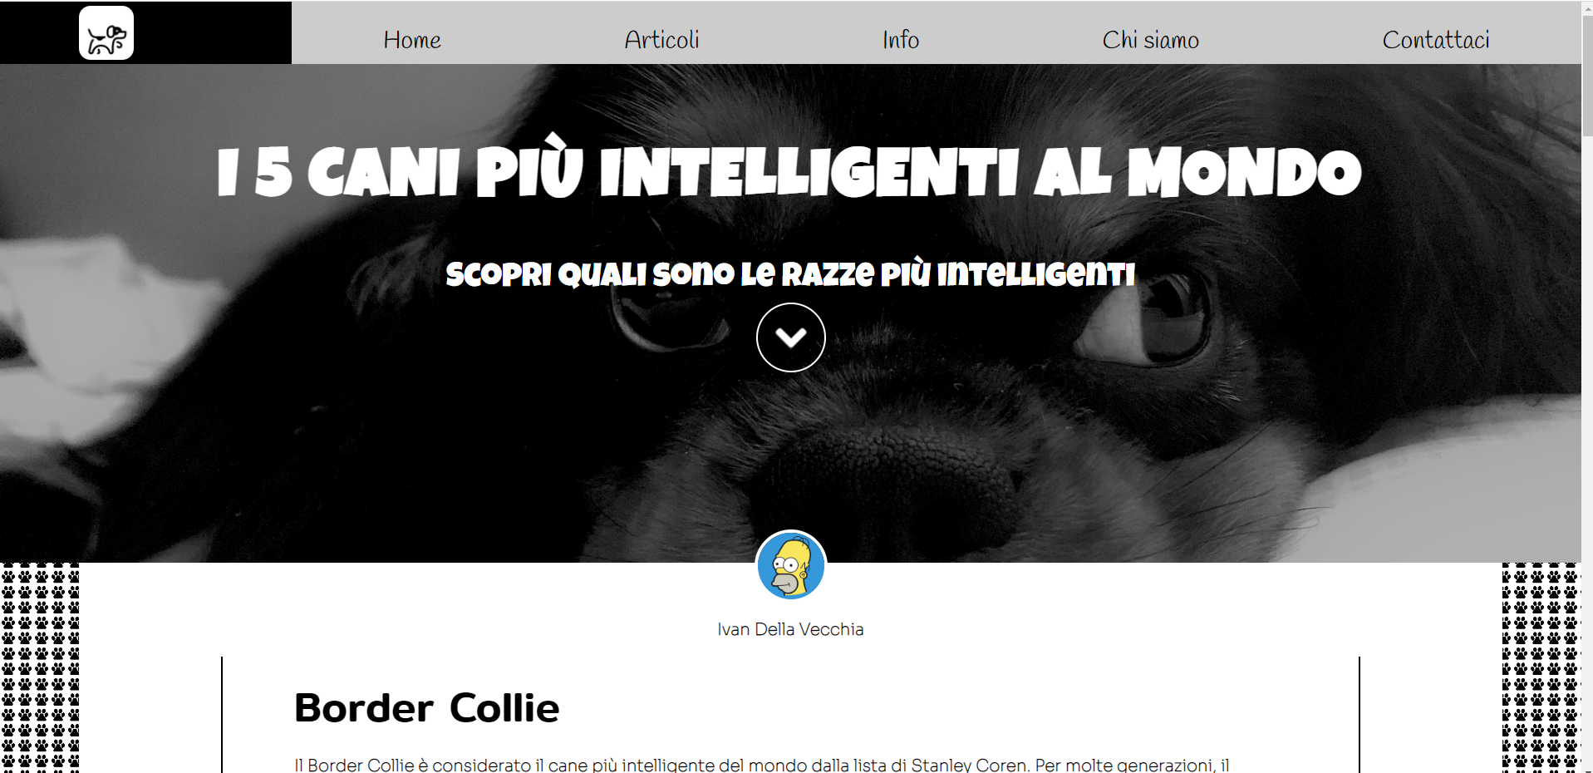
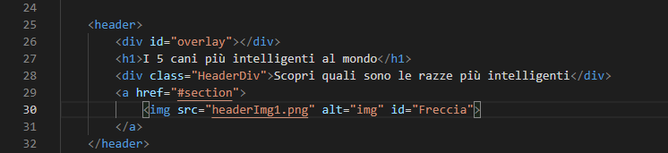
Header
80px
50px
10px
80px
600px
HTML

Slide 6
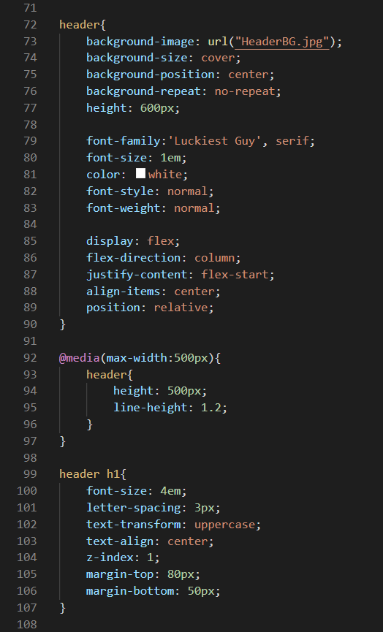
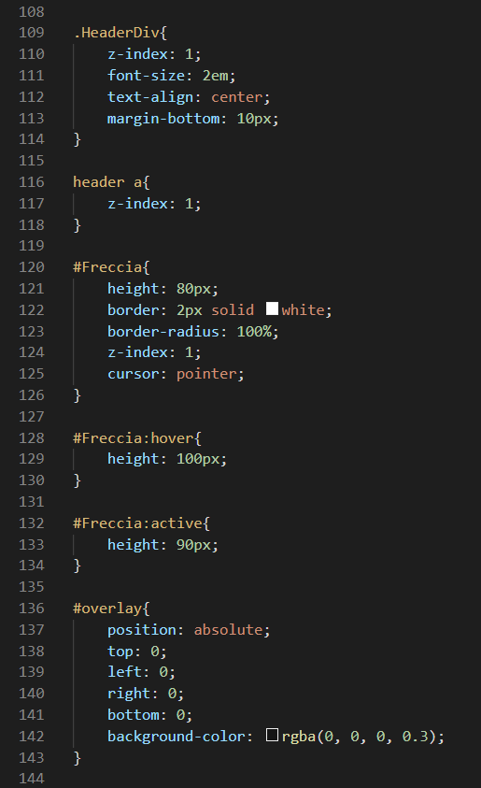
Header
CSS

Slide 7
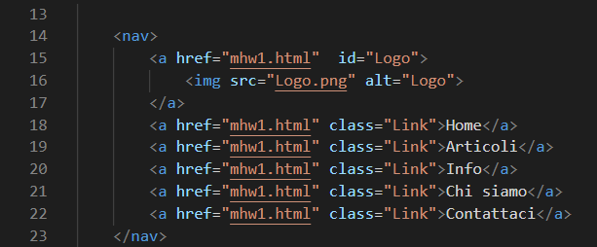
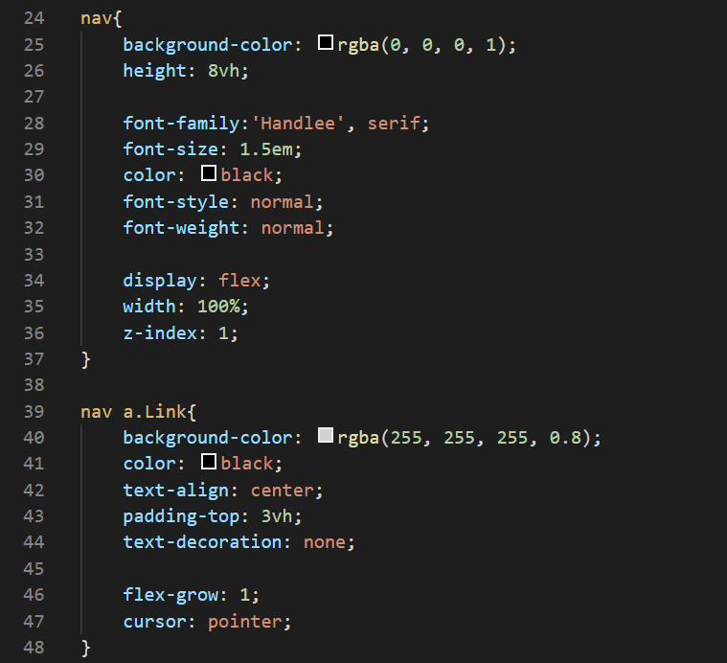
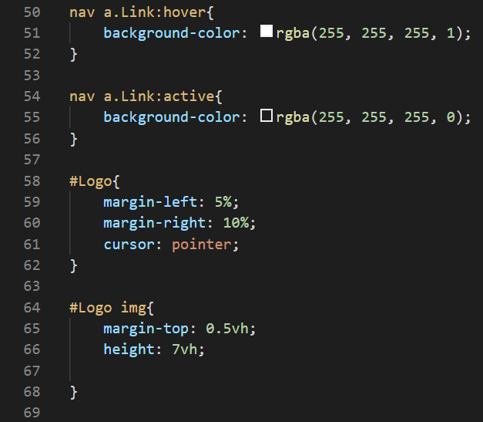
Menù navigazione
8% della viewport
Ogni elemento della classe "Link" occupa il massimo della larghezza disponibile grazie alla proprietà "flex-grow: 1;"
5% del nav
10% del nav
3% della viewport
7% della viewport
HTML
CSS

Slide 8
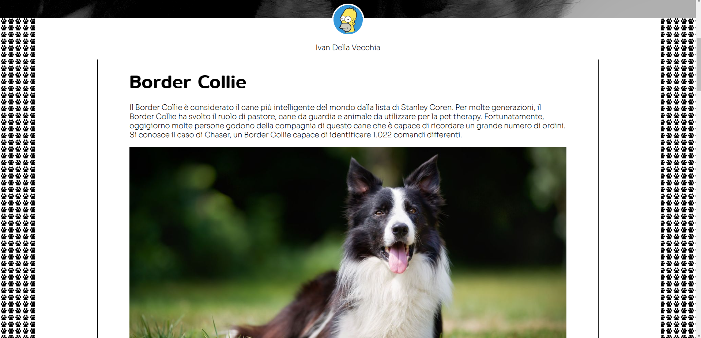
Sezione contenuti
80px
10% della section
5% della section
20px
90% della pagina
La larghezza dell'immagine è impostata al 100% del suo div contenitore in modo che venga visualizzata correttamente a qualsiasi dimensione del dispositivo. Inoltre tra i diversi blocchi di contenuti disposti in verticale lungo la section è impostata una distanza di 50 px.

Slide 9
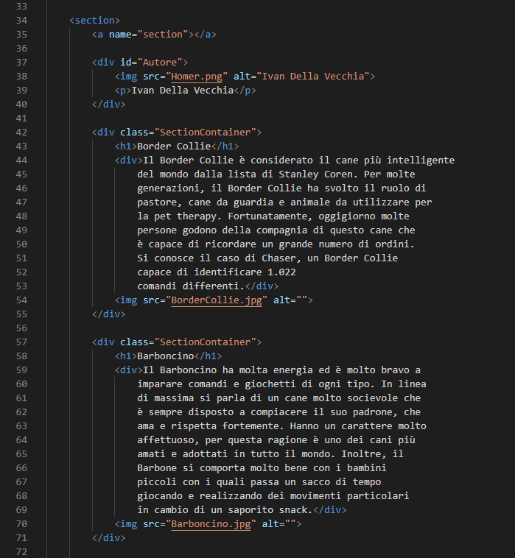
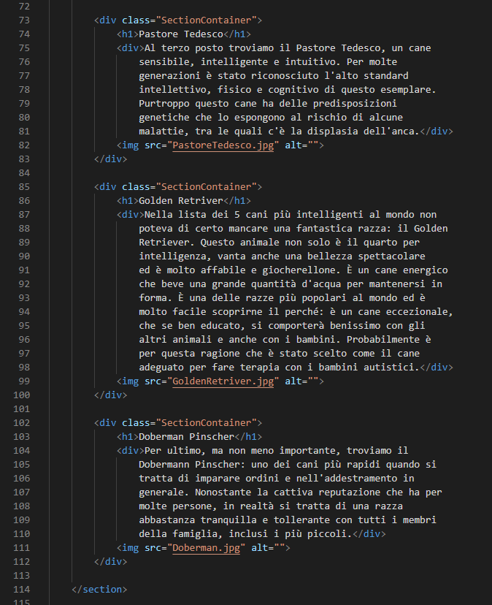
Sezione contenuti
HTML

Slide 10
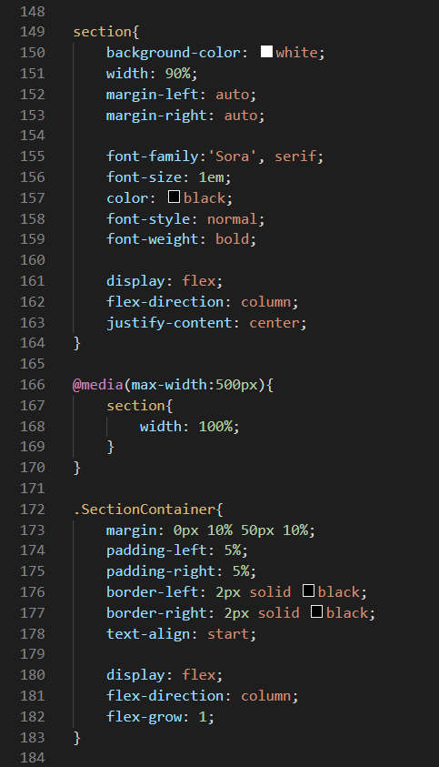
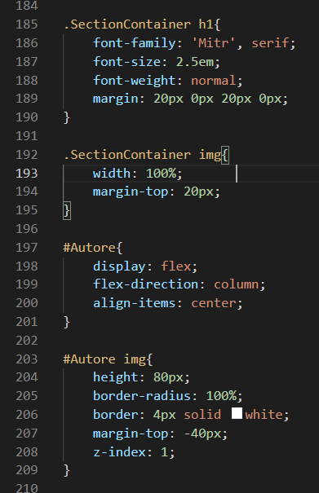
Sezione contenuti
CSS

Slide 11

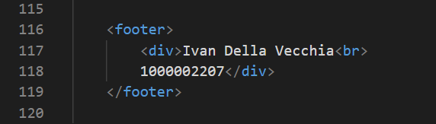
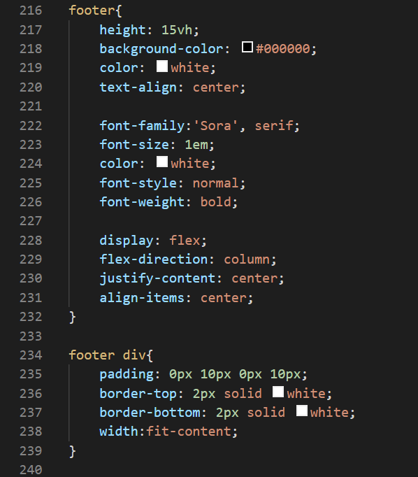
Footer
15% della viewport
Il div che contiene le informazioni è centrato verticalmente e orizzontalmente, inoltre ha un padding da 10px su entrambi i lati per aumentare la lunghezza del border visibile sopra e sotto, scelta fatta per avere un risultato estetico migliore.
HTML
CSS

